Slide 1


Preventivní a screeningové programy
9.1.2024
Karel Hejduk a kolektiv Národního screeningového centra
15. 5. 2024

Slide 2
Co je screening (časný záchyt, sekundární prevence)?
Přirozený průběh nádorového onemocnění
Nedetekovatelné onemocnění
Detekovatelné onemocnění
Onemocnění
s příznaky
Čas
SCREENINGOVÉ VYŠETŘENÍ
interval výhody
časnější diagnóza (nebo dokonce prevence invazivního karcinomu)
lepší prognóza (délka a kvalita života)
  SNÍŽENÍ ÚMRTNOSTI
méně invazivní léčba
nižší léčebné náklady
Cílem zdravotního screeningu je obecně rozpoznat zdánlivě zdravé jedince, kteří však mají vyšší riziko zdravotního problému a kterým je tak možné nabídnout včasnou léčbu nebo jinou intervenci, což alespoň pro některé z nich může vést k lepším zdravotním výsledkům.

Slide 3
Mortalita na novotvary v ČR v letech 2017–2021
Počet úmrtí na novotvary ročně
Zdroj: Český statistický úřad
ZN průdušnice, průdušky a plíce (C33, C34)
ZN tlustého střeva a konečníku (C18–C20)
ZN slinivky břišní (C25)
ZN prsu (C50) u žen
ZN prostaty (C61)
ZN žaludku (C16)
ZN ledviny (C64)
leukémie (C91–C95)
ZN jater a intrahepatálních žlučových cest (C22)
ZN močového měchýře (C67)
ZN hlavy a krku (C00–C14, C30–C31)
ZN mozku, míchy a jiných částí CNS (C70–C72)
ZN žlučníku a žlučových cest (C23, C24)
ZN vaječníku (C56)
non-Hodgkinův lymfom (C82–C86)
ZN jícnu (C15)
ZN dělohy (C54, C55)
zhoubný melanom kůže (C43)
mnohočetný myelom (C90)
ZN hrdla děložního (C53)
ZN hrtanu (C32)
nemelanomový kožní ZN (C44)
ZN pojivových a měk. tkání (C47, C49)
ZN štítné žlázy (C73)
Hodgkinův lymfom (C81)
ZN varlete (C62)
ostatní zhoubné novotvary
novotvary nezhoubné a neznámého chování (D10–D36, D37–D48)
muži
ženy
Počet úmrtí na novotvary ročně | Muži | Ženy | Celkem
Zhoubné novotvary bez nemelanomových kožních ZN (C00–C97 bez C44) | 15 176 | 12 311 | 27 487
podíl ze všech úmrtí | 24,4 % | 20,9 % | 22,7 %
Nejčastější příčinou úmrtí na novotvary byly ZN průdušnice, průdušky a plíce (C33, C34), ZN tlustého střeva a konečníku (C18–C20), ZN slinivky břišní (C25), ZN prsu (C50) u žen a ZN prostaty (C61), které se podílely celkem na 51 % úmrtí na zhoubné novotvary bez nemelanomových ZN.
Notes:
Plíce vůbec nejčastější
Prostata třetí nejvýznamnější mužská
DŮKAZY ŽE MOHOU SNIŽOVAT ÚMRTNOST

Slide 4

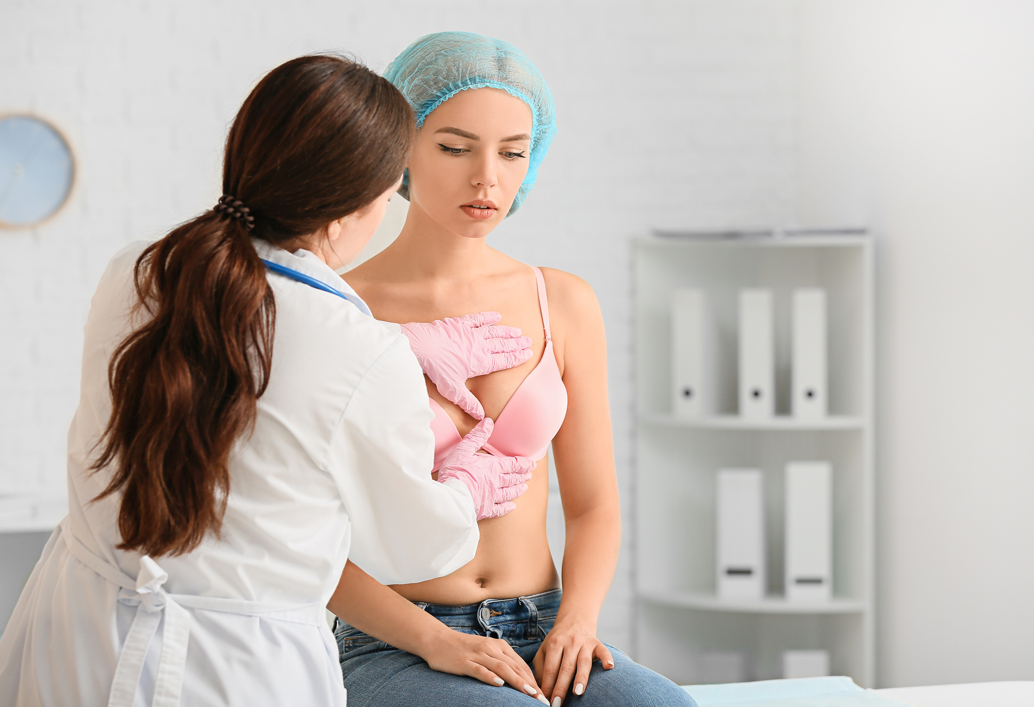


V České republice
od roku 2002
  věk od 45 let
  žena
  screeningová mamografie každé 2 roky (odesílá praktický lékař či gynekolog)
  73 akreditovaných center
SCREENING KARCINOMU PRSU
www.mamo.cz

Slide 5
Vývoj nemocnosti (incidence) a úmrtnosti (mortality) karcinomu prsu v České republice (věková standardizace)
Vývoj incidence a mortality
Zdroj: Národní onkologický registr, ÚZIS ČR – incidence; Český statistický úřad – mortalita
ASR (E) 2013: počet na 100 000 osob věkově standardizovaný na evropský věkový standard
Vývoj záchytu stadií onemocnění
+0,5 %
TNM
2. vyd.
TNM
3. vyd.
TNM
4. vyd.
TNM
5. vyd.
TNM
6. vyd.
TNM
7. vyd.
TNM
8. vyd.
+15,9 %
Organizovaný program od roku 2002
Počet na 100 000 žen
-8,2 %
-30,8 %
Rok
Stadium onemocnění:
Rok
incidence
mortalita
1
2
3
4
neznámo
- objektivní příčiny
neuvedeno
- neúplný záznam
%: trend růstu mezi roky 2012–2021
%: trend růstu mezi roky 2002–2021
Dlouhodobě dochází ke zřetelnému poklesu úmrtnosti na karcinom prsu.
Nárůst nemocnosti se v posledních letech zastavil, výrazně převažují nádory časnějších stadií.

Slide 6
Pokrytí cílové populace screeningem ve standardním intervalu v čase
Zdroj dat: Národní registr hrazených zdravotních služeb, ÚZIS ČR
Screeningová mamografie v dispenzární péči (89178)
Screeningová mamografie (89221; 89223)
(ženy, 45–69 let)
Pokrytí žen ve věku 45–69 let vyšetřených screeningovou mamografií v roce 2022: 58,5 %
Program dosahuje významného populačního zásahu (výsledky za 20 let fungování programu) bylo provedeno 11 232 950 screeningových mamografií v 61 971 případech byl odhalen zhoubný nádor, drtivá většina z nich v časných stádiích s velmi úspěšnou léčbou.
Pozn. Výkon 89221 v letech 2002–2014. Výkon 89178 od roku 2013.

Slide 7



V České republice
od roku 2000
  věk od 50 let
  muži i ženy
2 typy vyšetření
  test okultního krvácení do stolice (TOKS) ve věku 50 – 54 let ročně a od 55 let každé 2 roky NEBO
  screeningová kolonoskopie každých 10 let
SCREENING KARCINOMU TLUSTÉHO STŘEVA A KONEČNÍKU
www.kolorektum.cz

Slide 8
Vývoj nemocnosti (incidence) a úmrtnosti (mortality) karcinomu tlustého střeva a konečníku (věková standardizace)
Zdroj: Národní onkologický registr, ÚZIS ČR – incidence; Český statistický úřad – mortalita
Vývoj incidence a mortality
Organizovaný program od roku 2000
ASR (E) 2013: počet na 100 000 osob věkově standardizovaný na evropský věkový standard
Počet na 100 000 osob
-24,9 %
-31,6 %
-23,6 %
-46,3 %
Rok
incidence
mortalita
%: trend růstu mezi roky 2012–2021
%: trend růstu mezi roky 2000–2021
Dlouhodobě dochází ke zřetelnému poklesu nemocnosti i úmrtnosti na kolorektální karcinom.
Screening kolorektálního karcinomu umí zachytit a léčit již přednádorové stavy.

Slide 9
Pokrytí cílové populace screeningem ve standardním intervalu v čase
Zdroj: Národní registr hrazených zdravotnických služeb, ÚZIS ČR
Screeningová kolonoskopie (15105; 15107)
Screeningový TOKS (15118; 15119; 15120; 15121)
(muži a ženy, 50 a více let)
Pokrytí cílové populace ve věku 50 a více let vyšetřených screeningovými vyšetřeními v roce 2022: 28,6 %
Úplné pokrytí cílové populace ve věku 50 a více let vyšetřených screeningovými a jinými vyšetřeními v roce 2022: 46,8 %
Pozn. Výkony 15118 a 15119 od roku 2019.

Slide 10
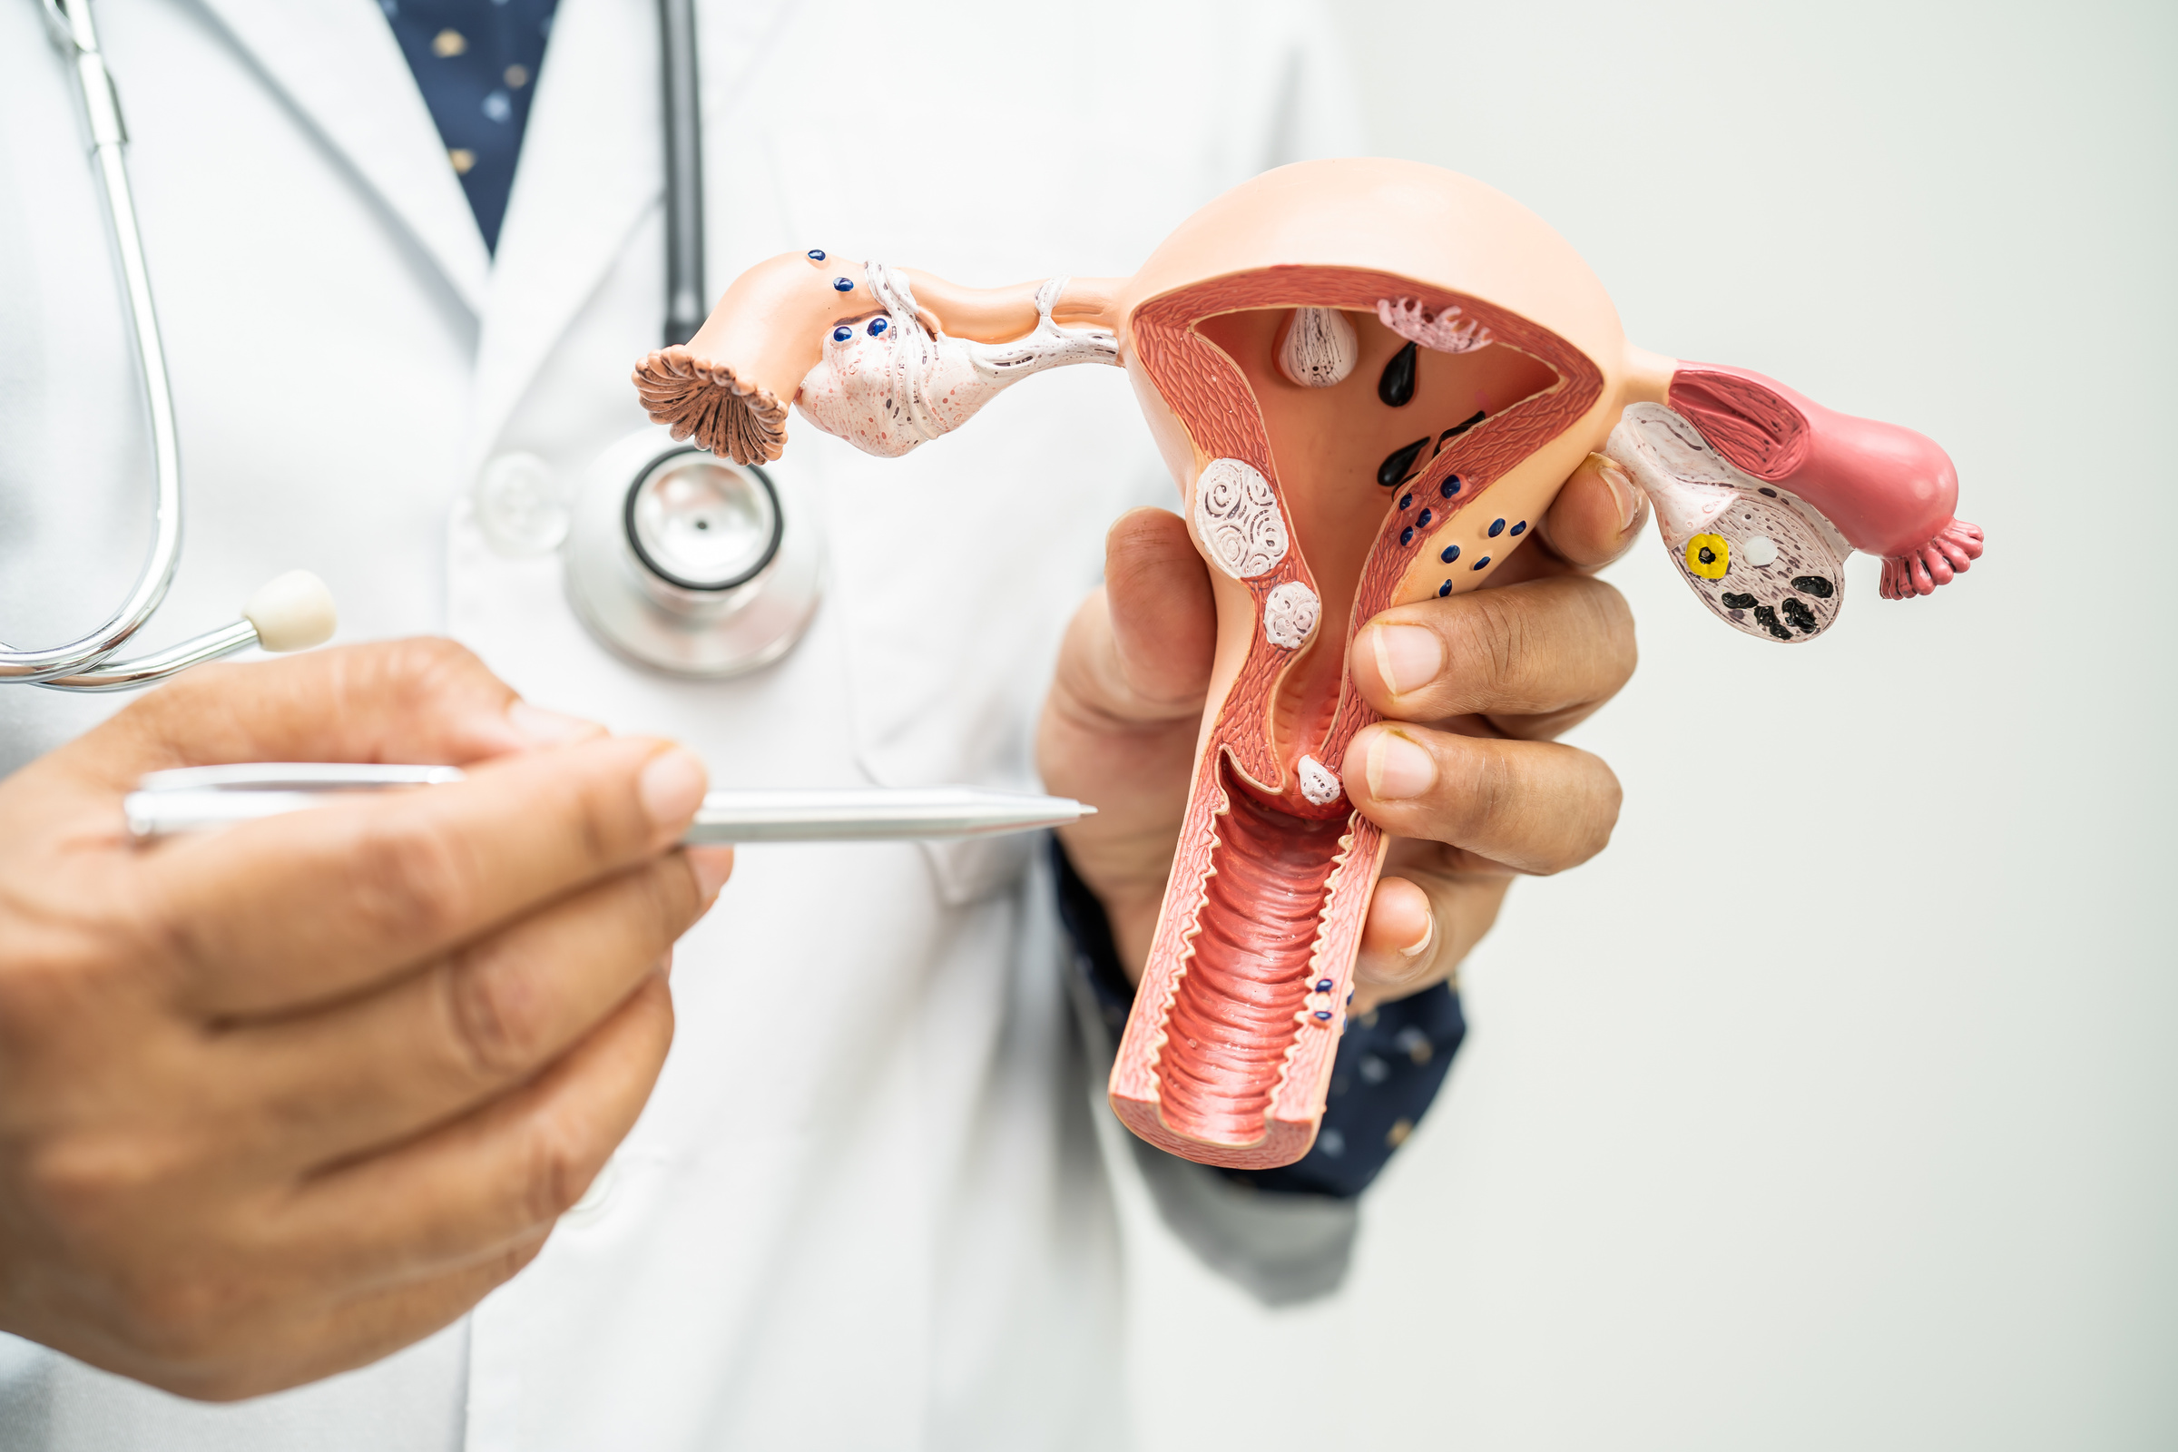


V České republice
od roku 2008
  věk od 15 let
  ženy
cytologické vyšetření (odběr při preventivní prohlídce u gynekologa)
ženy ve věku 35, 45 a 55 let hrHPV test
SCREENING KARCINOMU DĚLOŽNÍHO HRDLA
www.cervix.cz

Slide 11
Vývoj nemocnosti (incidence) a úmrtnosti (mortality) karcinomu děložního hrdla v České republice (věková standardizace)
Zdroj: Národní onkologický registr, ÚZIS ČR – incidence; Český statistický úřad – mortalita
Vývoj incidence a mortality
Organizovaný program od roku 2008
ASR (E) 2013: počet na 100 000 osob věkově standardizovaný na evropský věkový standard
Počet na 100 000 žen
-23,7 %
-20,8 %
Rok
incidence
mortalita
%: trend růstu mezi roky 2012–2021
Dlouhodobě dochází ke zřetelnému poklesu nemocnosti i úmrtnosti na karcinom děložního hrdla
Screening karcinomu děložního hrdla umí zachytit a léčit již přednádorové stavy.

Slide 12
Pokrytí cílové populace screeningem karcinomu děložního hrdla dle věkových skupin
Cervikovaginální screeningová cytologie (95198; 95199)
(2022, ženy, 15+ let, N = 2 140 471 vyšetření)
Zdroj dat: NRHZS
Užší cílová populace, 25–59 let
N = 1 442 346 vyšetření
Screening karcinomu děložního hrdla pokrývá v jednoletém intervalu dlouhodobě téměř 60 % žen (ve věku 25-59 let)
Od 50. roku věku pokrytí screeningem začíná výrazně klesat
Údaj stanoví podíl žen, které podstoupily screeningovou cervikovaginální cytologii v roce 2022. Celkové pokrytí ve věkové skupině 25+ let: 47,3 %.

Slide 13
Podíl žen ve věku 35 a 45 let s provedeným hrHPV vyšetřením po negativním výsledku screeningové cytologie v čase
Zdroj: Národní registr hrazených zdravotních služeb, ÚZIS ČR
Preventivní prohlídka (63050)
Cervikovaginální screeningová cytologie (95198, 95199)
Vyšetření přítomnosti nukleové kyseliny hrHPV (95201, 95202, 95203)
Ženy ve věku 35 a 45 let*
od 1. ledna 2024 je nově indikován screeningový test na přítomnost HPV ženám ve věku 55 let
Celkový podíl žen ve věku 35 a 45 let s vyšetřením hrHPV po negativním výsledku cytologie (1. pololetí 2023): 75,5 %
Celkový podíl žen ve věku 35 a 45 let s vyšetřením hrHPV po negativním výsledku se v průběhu pololetí 2021–2023 postupně zvyšuje (59,8–75,5 %).
* Ženy způsobilé k navazujícímu vyšetření jsou ve věku 35 nebo 45 let (tj. v intervalu mezi 35. a 36., případně 45. a 46. narozeninami).

Slide 14
Dívky a Chlapci (kohorta 13let v daném roce) s primovakcinací proti HPV v čase
Podíl primovakcinovaných
dívek vzhledem k velikosti populaci ve věku 13 let (%)
Podíl primovakcinovaných
chlapců vzhledem k populaci
ve věku 13 let (%)
Predikce minimálně 60 – 67%
Predikce minimálně 45 - 49%
Pozn. Vztaženo k dívkám ve věku 13 let daného roku.
Pozn. Vztaženo k chlapcům ve věku 13 let daného roku.
* Rok 2022 zdroj NRHZS do 6/2022 a ISIN od 7/2022
+ Rok 2023 není uzavřen – dívky a chlapci z dané kalendářní kohorty budou očkováni i v následujícím roce
Podíl proočkovanosti proti HPV v čase roste a dívek dosahuje téměř 70 % a u chlapců téměř 50 %.
Od 1. ledna 2024 je očkování proti HPV zdarma pro dívky i chlapce od dovršení 11 let do dovršení 15 let.

Slide 15
Nově zaváděné preventivní programy

Slide 16
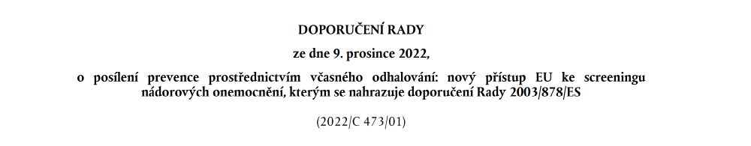
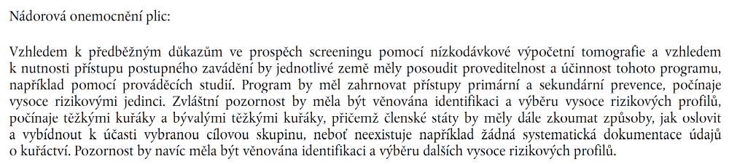
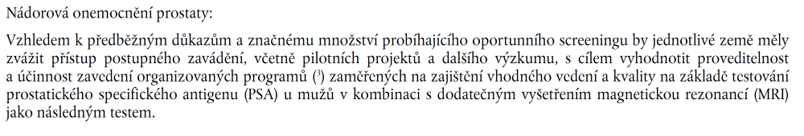
Text doporučení rady eu (schváleno v rámci českého předsednictví na Radě EPSCO 12/2022)

Slide 17



V České republice
od ledna 2022
  věk 55–⁠74 let
  kuřák nebo
  bývalý kuřák
  20 balíčkoroků*
Kde se mohu zapojit?
  praktický lékař
  pneumolog
*Jeden balíčkorok znamená, že člověk kouřil jeden rok jednu krabičku cigaret denně
www.prevenceproplice.cz

Slide 18



V České republice
od ledna 2024
  věk 50–⁠69 let
  muž
  bez anamnézy karcinomu prostaty
Kde se mohu zapojit?
  praktický lékař
  urolog
www.prostascreening.cz

Slide 19
Shrnutí a závěr

Slide 20
Shrnutí a závěr
V ČR jsou zdarma dostupné populační programy screeningu nádorových onemocnění prsu, tlustého střeva a konečníku a děložního hrdla.
Úmrtnost na tato onemocnění se v posledních letech zřetelně snižuje. Programů se však mnoho občanů z cílové populace stále neúčastní.
Programy, u kterých je doložena účinnost při snižování úmrtnosti, jsou zařazovány do zdravotního systému jako populační pilotní programy: časný záchyt nádorů plic (od roku 2022) a prostaty (od roku 2024).

Slide 21
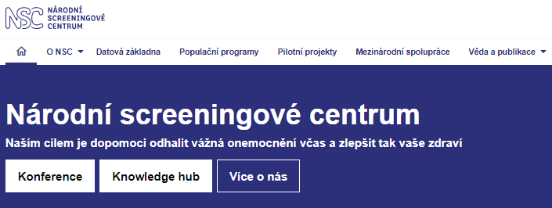
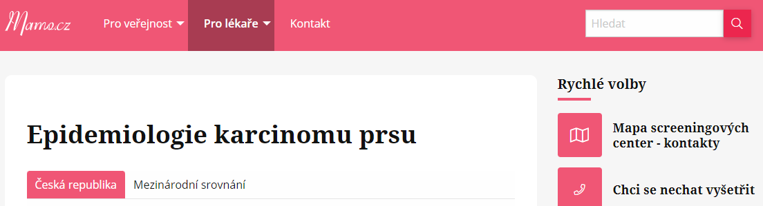
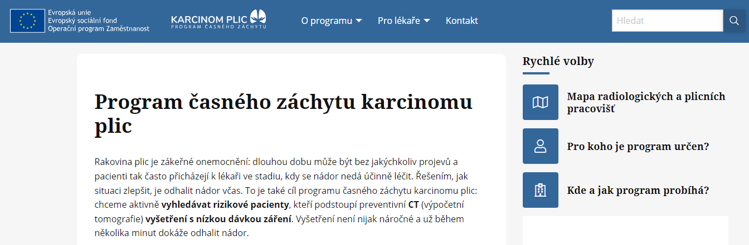
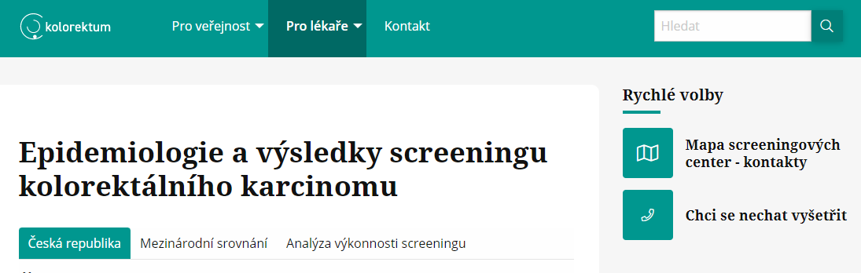
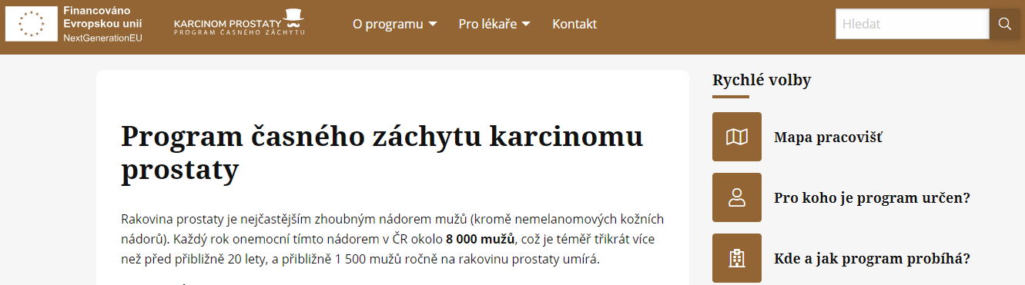
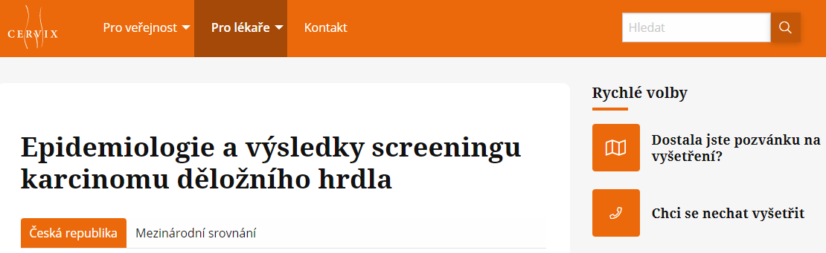
portály screeningových programů

Slide 22
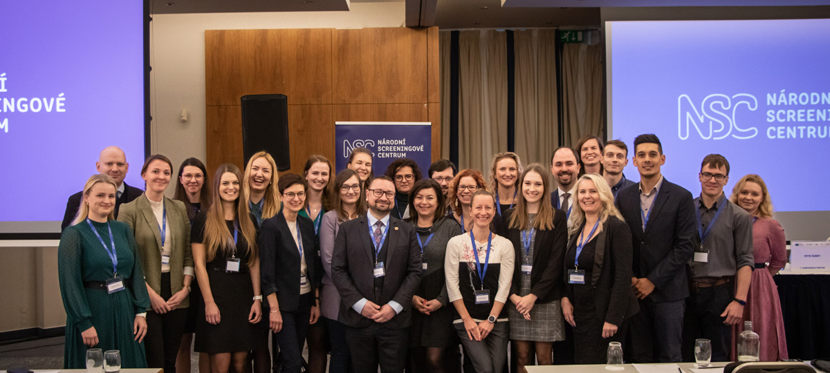
DĚKUJI ZA POZORNOST
PODĚKOVÁNÍ SPOLUPRACOVNÍKŮM nsC ÚZIS ČR
nsc.uzis.cz

